Slide 1

제스처 인식을 활용한
사용자 인터페이스 만들기 실습
The Matrix 이태희
빵형의 개발도상국

Slide 2
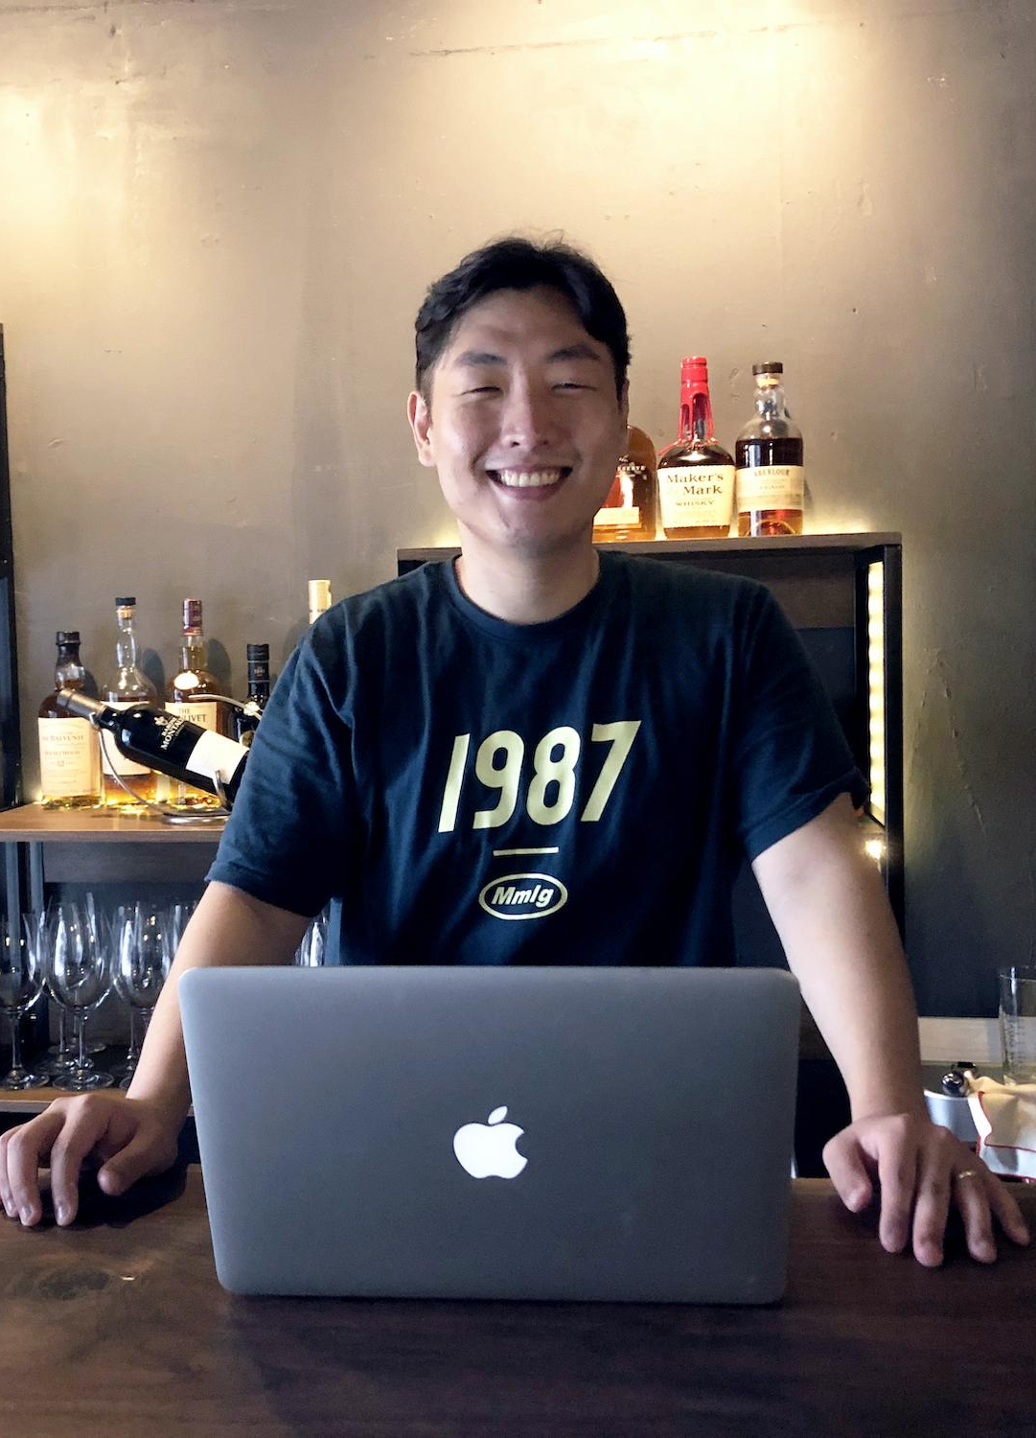

이태희 Brad
한국원자력연구원 AI미니석사과정 교수
한국표준과학연구원 머신러닝 튜터
현대 모비스 자동화 및 인공지능 특강
한국교원대학교 창의교육 핵심교원 직무연수 AI 강사
서울강서양천교육청 AI 연수 강사
강원대학교 정보통신공학부 AI 기술 강연
한국디지털미디어고등학교 AI 강사
youtube.com/c/빵형의개발도상국
kairess87@gmail.com
github.com/kairess

Slide 3
제스처 인식 적용 사례

Slide 4
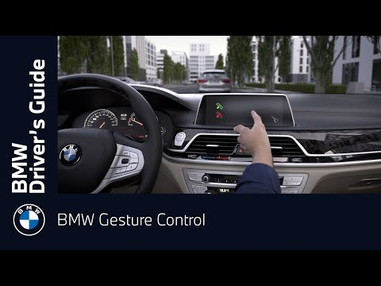
제스처 인식 적용사례 - BMW Gesture Control
https://www.youtube.com/watch?v=Ilh9w_K7LHE

Slide 5
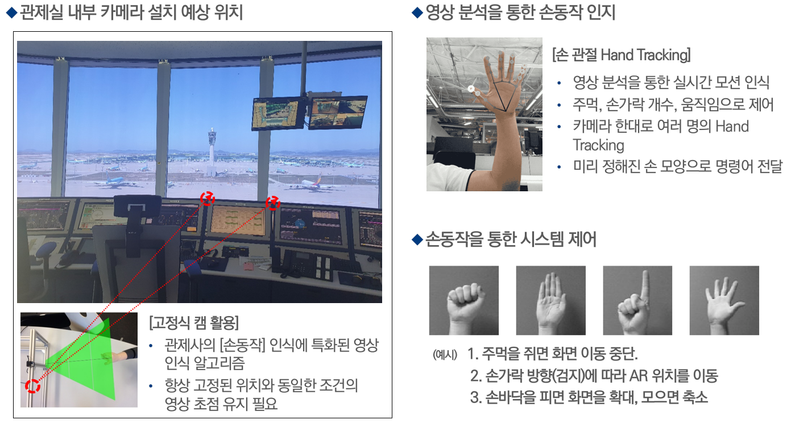
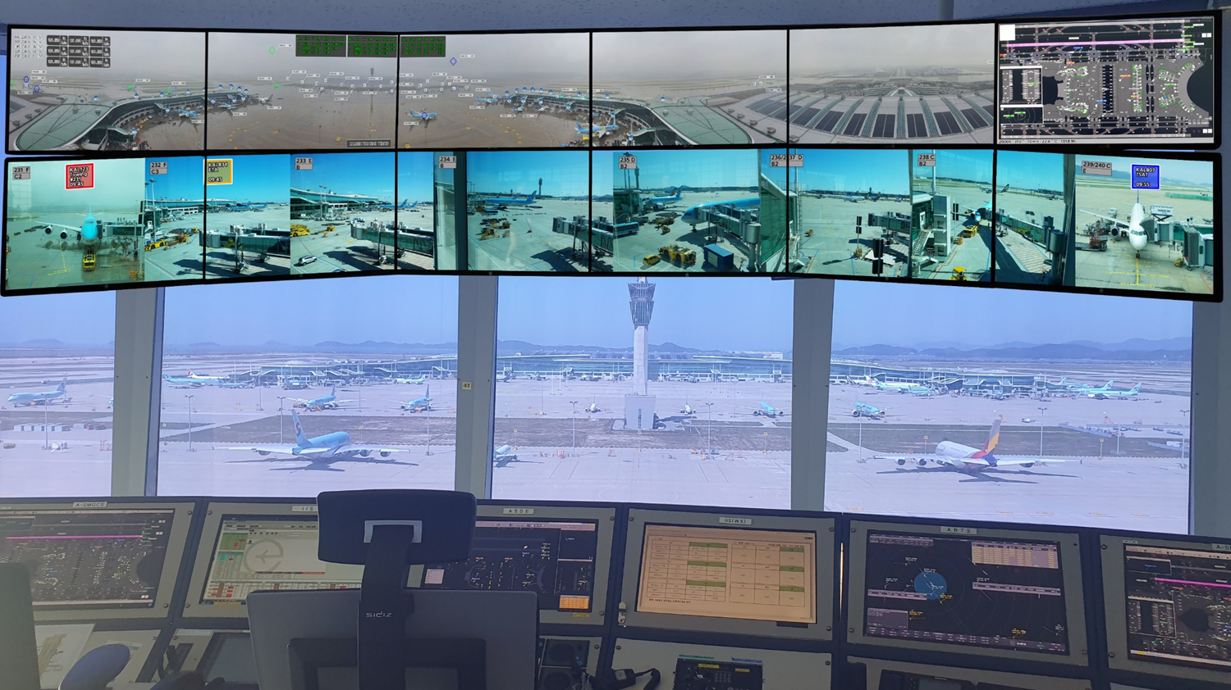
제스처 인식 적용사례 - 공항 계류장 관제실 모션제어 인터페이스
관제사는 관제를 위해 항상 헤드업 상태를 유지하고 있어야 한다!

Slide 6
제스처 인식을 위한 라이브러리

Slide 7
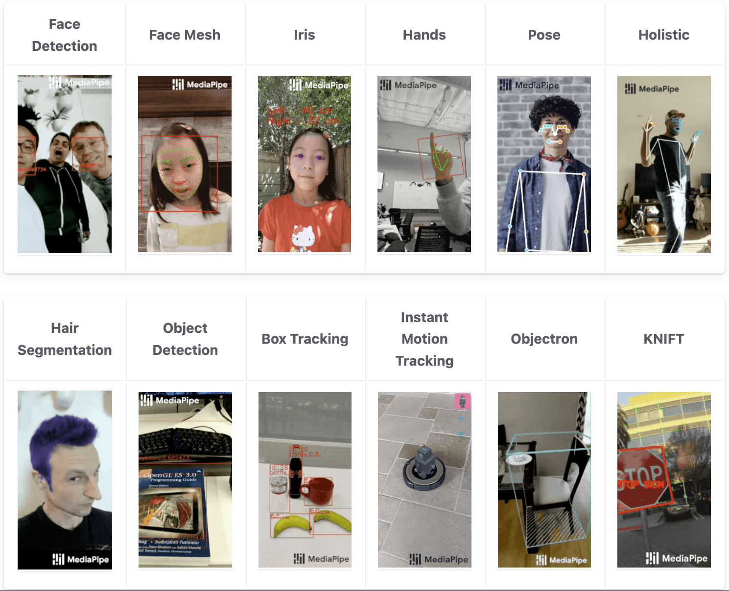
Google Mediapipe 미디어파이프
https://google.github.io/mediapipe

Slide 8
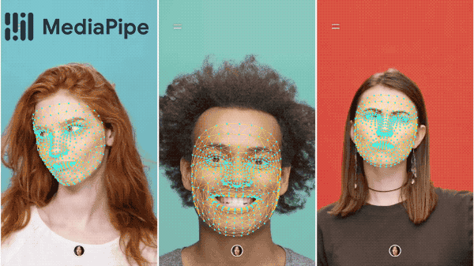
Face Mesh Detection

Slide 9
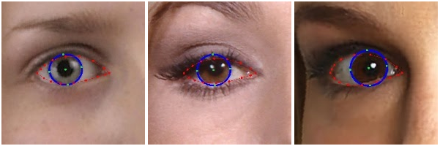
Iris Detection

Slide 10
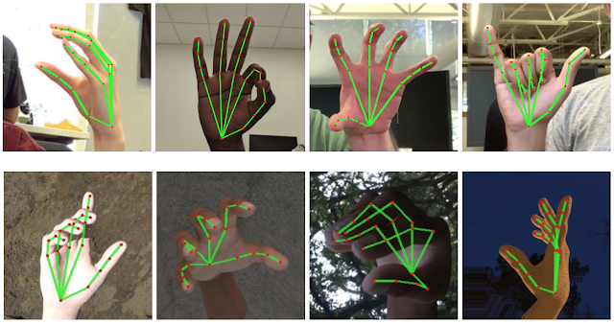
Hands Detection

Slide 11
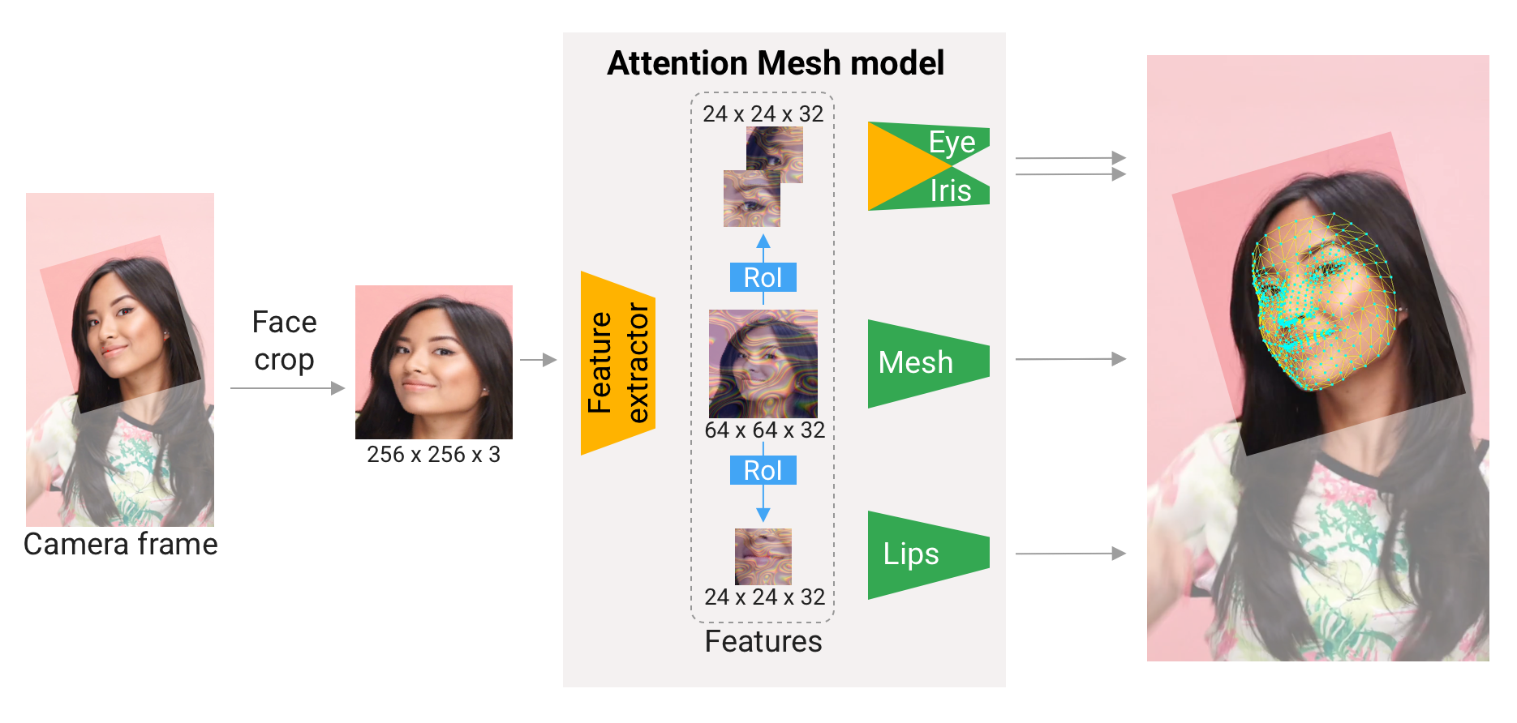
Network Architecture

Slide 12
실습 목차
얼굴 인식
얼굴 위치 판단
홍채 위치 판단
입 개폐 여부 판단
상세 좌표 활용
손 인식
두 손가락 거리 판단
손가락 접음 여부 판단
손 모양 판단
상세 좌표 활용
가위바위보 기계 만들기 실습
모션 인식을 이용한 동영상 탐색기 만들기 실습

Slide 13
파이썬 패키지 설치
pip install -U dynamikontrol dynamikontrol-toolkit
DynamiKontrol을 활용한 다양한 예제
https://cafe.naver.com/dynamikontrol

Slide 14
얼굴 인식

Slide 15
기본 카메라 재생 코드
from dynamikontrol_toolkit import Camera
camera = Camera(0)
while camera.is_opened():
frame = camera.get_frame()
camera.show(frame)
DK 툴킷에서 카메라 로드
0번 카메라 기기 연결 (만약 카메라가 여러개 있으신 분들은 1또는 2를 입력해보세요)
카메라가 열려있는 동안…
카메라에서 프레임 받아오기
받아온 프레임 보여주기

Slide 16
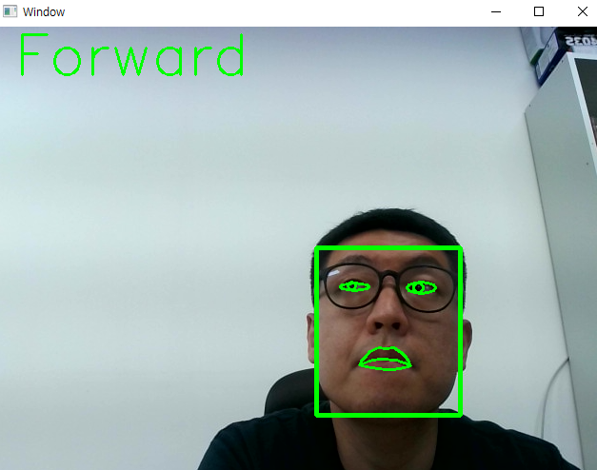
얼굴 인식 코드
from dynamikontrol_toolkit import Camera
camera = Camera(0)
while camera.is_opened():
frame = camera.get_frame()
face = camera.detect_face(frame)
camera.show(frame)
DK 툴킷에서 카메라 로드
0번 카메라 기기 연결 (만약 카메라가 여러개 있으신 분들은 1또는 2를 입력해보세요)
카메라가 열려있는 동안…
카메라에서 프레임 받아오기
받아온 프레임에서 얼굴 인식하기
받아온 프레임 보여주기

Slide 17
얼굴 인식 코드
from dynamikontrol_toolkit import Camera
camera = Camera(0)
while camera.is_opened():
frame = camera.get_frame()
face = camera.detect_face(frame)
camera.show(frame)
DK 툴킷에서 카메라 로드
0번 카메라 기기 연결 (만약 카메라가 여러개 있으신 분들은 1또는 2를 입력해보세요)
카메라가 열려있는 동안…
카메라에서 프레임 받아오기
받아온 프레임에서 얼굴 인식하기
받아온 프레임 보여주기

Slide 18
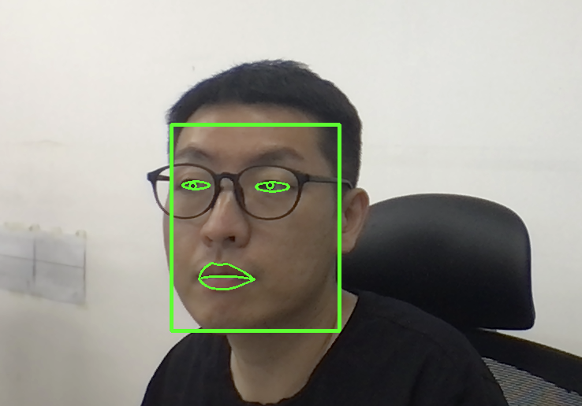
얼굴 인식 코드 - 얼굴 중심 좌표 얻기
(center_x, center_y)
from dynamikontrol_toolkit import Camera
camera = Camera(0)
while camera.is_opened():
frame = camera.get_frame()
face = camera.detect_face(frame)
if face:
print(face.center_x, face.center_y)
camera.show(frame)
만약 얼굴을 인식하면
얼굴의 중심 좌표 (x, y) 출력

Slide 19
얼굴 인식 코드 - 얼굴 좌우 위치 알아내기
from dynamikontrol_toolkit import Camera
camera = Camera(0)
while camera.is_opened():
frame = camera.get_frame()
face = camera.detect_face(frame)
if face:
if face.is_located_left():
print('left')
elif face.is_located_right():
print('right')
camera.show(frame)
DK 툴킷에서 카메라 로드
0번 카메라 기기 연결 (만약 카메라가 여러개 있으신 분들은 1또는 2를 입력해보세요)
카메라가 열려있는 동안…
카메라에서 프레임 받아오기
받아온 프레임에서 얼굴 인식하기
만약 얼굴을 인식하면
만약 얼굴이 왼쪽에 위치하면
터미널에 left 프린트
만약 얼굴이 오른쪽에 위치하면
터미널에 right 프린트
받아온 프레임 보여주기

Slide 20
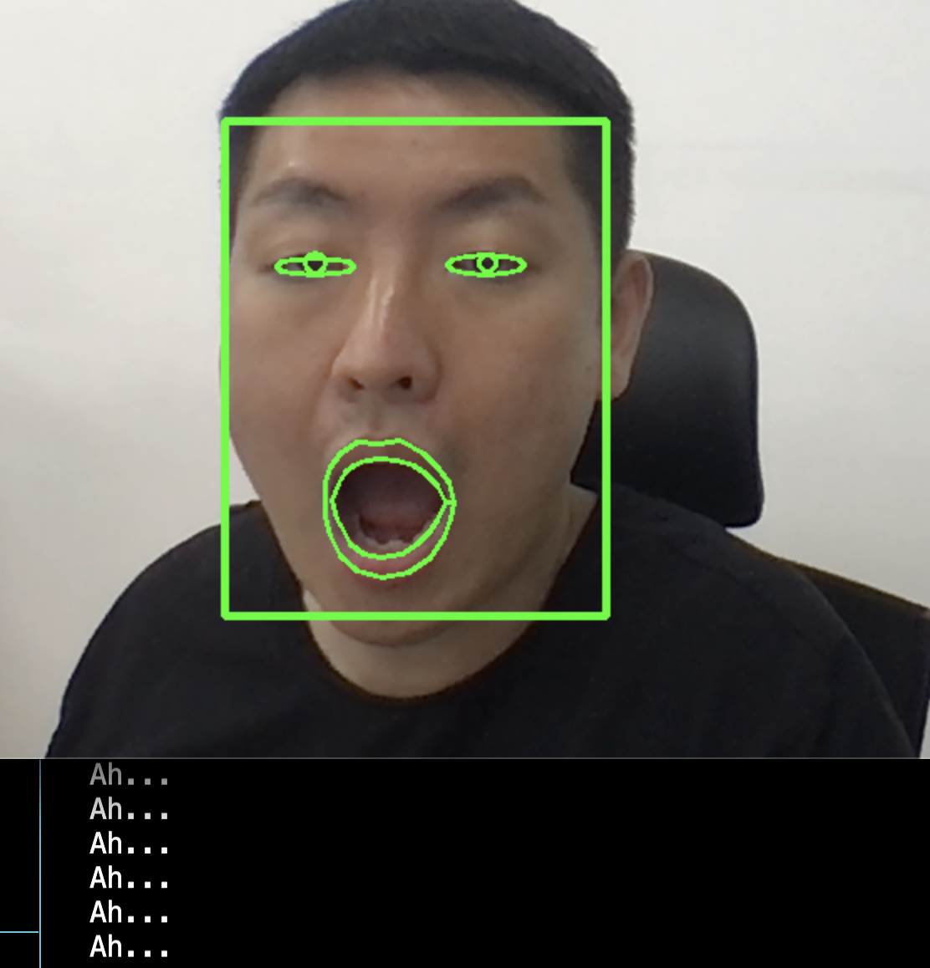
얼굴 인식 코드 - 입 개폐 여부 판단
from dynamikontrol_toolkit import Camera
camera = Camera(0)
while camera.is_opened():
frame = camera.get_frame()
face = camera.detect_face(frame)
if face:
if face.lips.is_opened():
print('Ah...')
else:
print('Uhm...')
camera.show(frame)

Slide 21
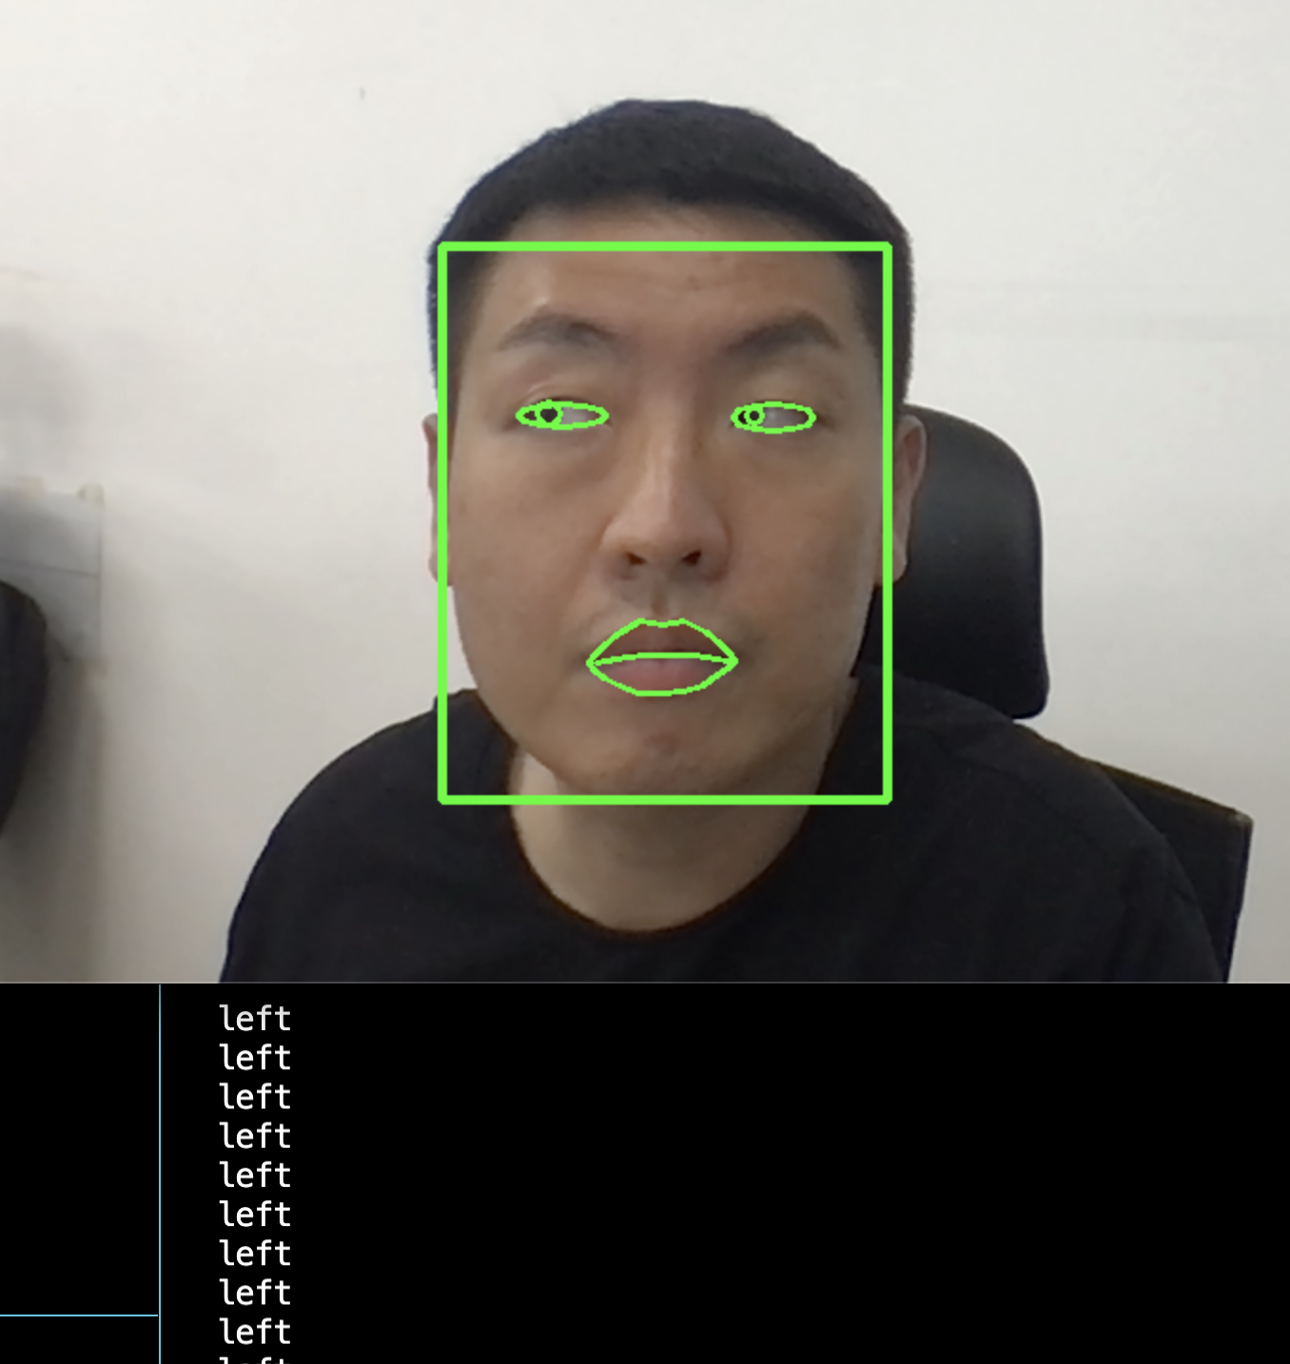
얼굴 인식 코드 - 홍채 움직임 판단
from dynamikontrol_toolkit import Camera
camera = Camera(0)
while camera.is_opened():
frame = camera.get_frame()
face = camera.detect_face(frame)
if face:
if face.eyes.is_look_left():
print('left')
elif face.eyes.is_look_right():
print('right')
else:
print('forward')
camera.show(frame)

Slide 22
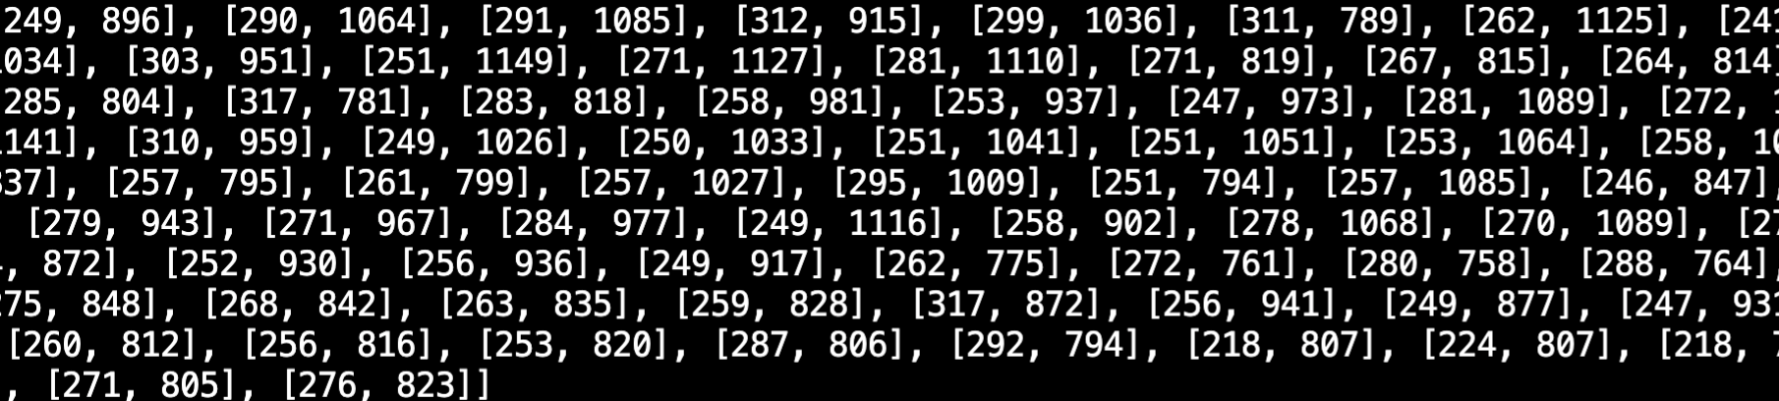
얼굴 인식 코드 - 랜드마크 상세 좌표 구하기
from dynamikontrol_toolkit import Camera
camera = Camera(0)
while camera.is_opened():
frame = camera.get_frame()
face = camera.detect_face(frame)
if face:
print(face.landmark_list)
camera.show(frame)

Slide 23
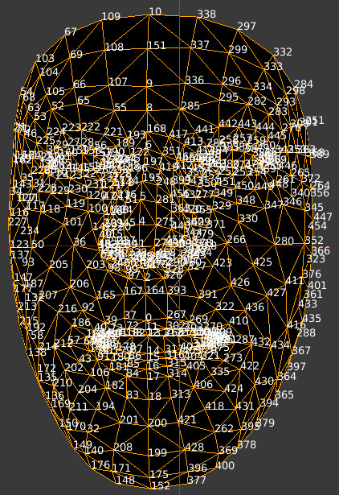
Face Mesh Detection
468점 랜드마크 제공 (픽셀 단위)
https://github.com/ManuelTS/augmentedFaceMeshIndices

Slide 24
손 인식

Slide 25
손 인식 코드
손 1개 인식
손 여러개 인식
from dynamikontrol_toolkit import Camera
camera = Camera(0)
while camera.is_opened():
frame = camera.get_frame()
hand = camera.detect_hand(frame)
camera.show(frame)
from dynamikontrol_toolkit import Camera
camera = Camera(0)
while camera.is_opened():
frame = camera.get_frame()
hands = camera.detect_hands(frame)
camera.show(frame)

Slide 26
손 인식 코드 - 손가락 사이 거리 구하기
from dynamikontrol_toolkit import Camera
camera = Camera(0)
while camera.is_opened():
frame = camera.get_frame()
hand = camera.detect_hand(frame)
if hand:
distance = hand.fingers.get_distance(0, 1)
print(distance)
camera.show(frame)
0 : 엄지
1 : 검지
2 : 중지
3 : 약지
4 : 새끼

Slide 27
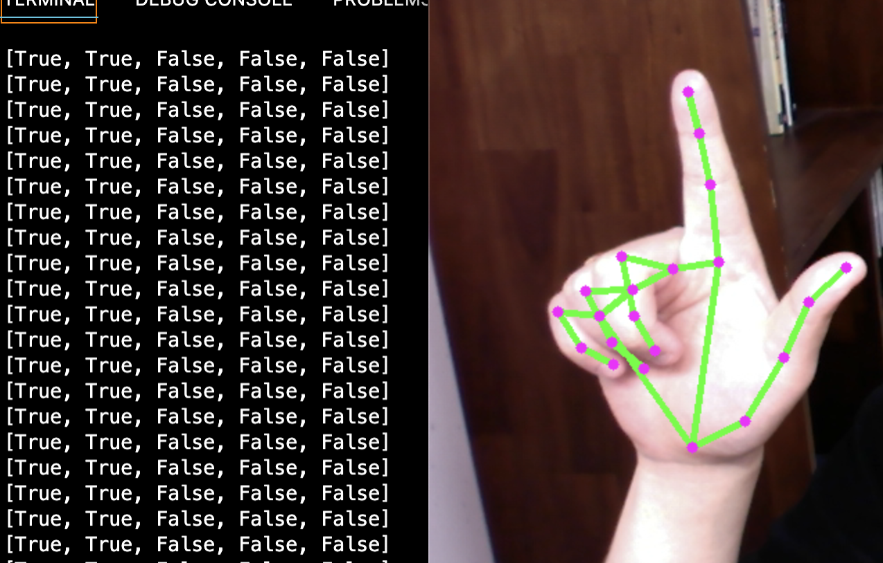
손 인식 코드 - 손가락 접음 여부 판단
0 : 엄지
1 : 검지
2 : 중지
3 : 약지
4 : 새끼
from dynamikontrol_toolkit import Camera
camera = Camera(0)
while camera.is_opened():
frame = camera.get_frame()
hand = camera.detect_hand(frame)
if hand:
is_up = hand.fingers.is_up()
print(is_up)
camera.show(frame)

Slide 28
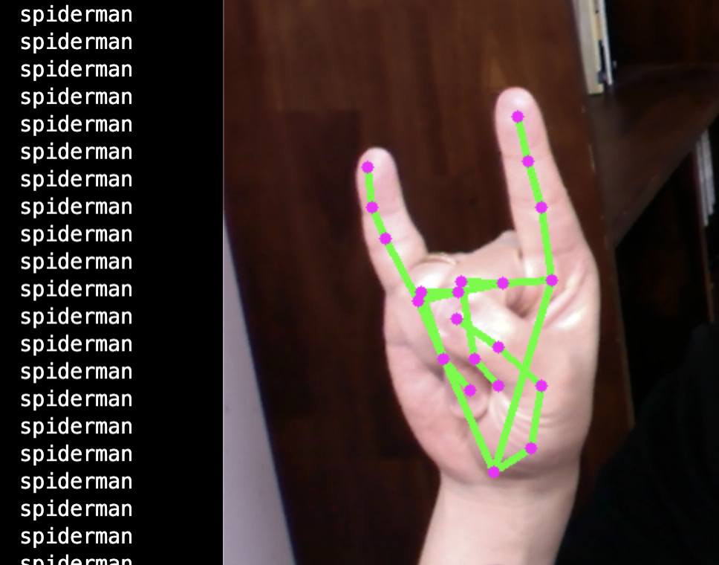
손 인식 코드 - 손 모양 판단
from dynamikontrol_toolkit import Camera
camera = Camera(0)
while camera.is_opened():
frame = camera.get_frame()
hand = camera.detect_hand(frame)
if hand:
gesture = hand.gesture
print(gesture)
camera.show(frame)
hand.gesture_dict = {
0:'rock',
1:'one',
2:'two',
3:'three',
4:'four',
5:'paper',
6:'six',
7:'rocknroll',
8:'spiderman',
9:'scissors',
10:'ok'}

Slide 29
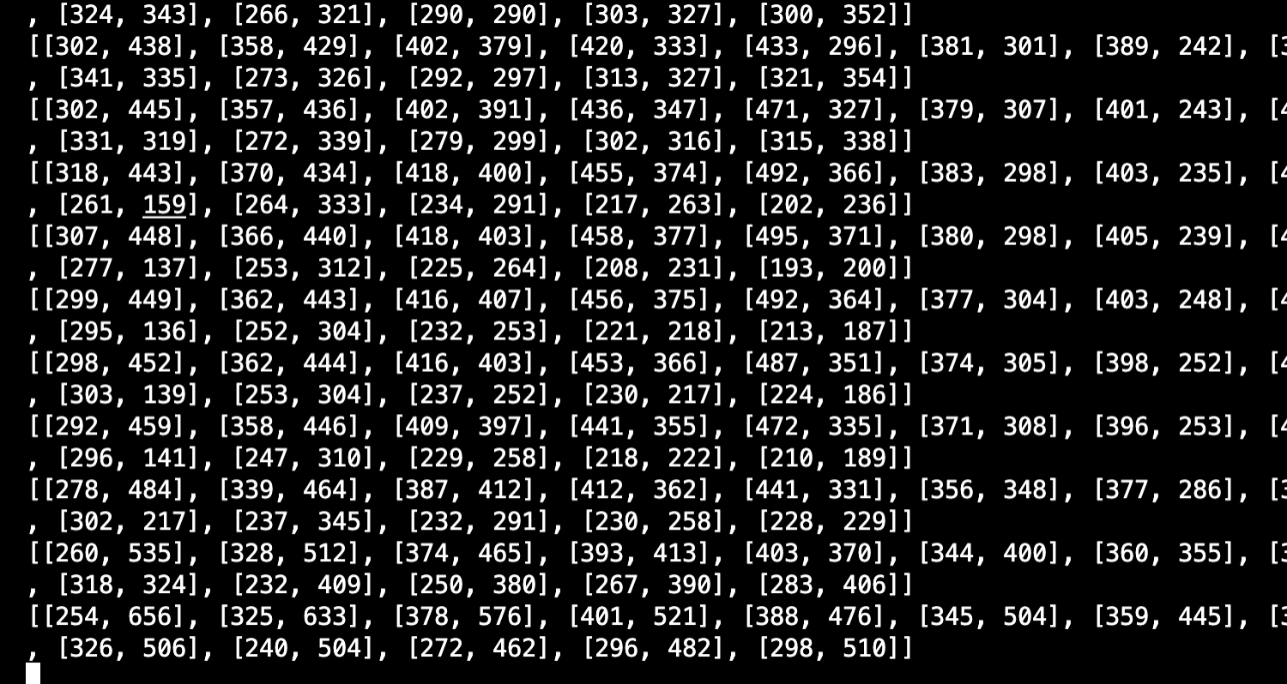
손 인식 코드 - 상세 좌표 활용
from dynamikontrol_toolkit import Camera
camera = Camera(0)
while camera.is_opened():
frame = camera.get_frame()
hand = camera.detect_hand(frame)
if hand:
print(hand.landmark_list)
camera.show(frame)

Slide 30

Hands Detection

Slide 31
AI 가위바위보 기계 만들기

Slide 32
가위바위보 기계 코드
if len(hands) == 2:
hand1 = hands[0]
hand2 = hands[1]
if hand1.gesture in ['rock', 'scissors', 'paper'] and hand2.gesture in ['rock', 'scissors', 'paper']:
if hand1.gesture == hand2.gesture:
cv2.putText(frame, 'Draw', org=(500, 100),
fontFace=cv2.FONT_HERSHEY_SIMPLEX, fontScale=1.5, color=(255, 255, 0), thickness=3)
elif (hand1.gesture == 'rock' and hand2.gesture == 'scissors') or \
(hand1.gesture == 'scissors' and hand2.gesture == 'paper') or \
(hand1.gesture == 'paper' and hand2.gesture == 'rock'):
cv2.putText(frame, 'Win', org=hand1.landmark_list[0],
fontFace=cv2.FONT_HERSHEY_SIMPLEX, fontScale=1.5, color=(255, 0, 0), thickness=3)
else:
cv2.putText(frame, 'Win', org=hand2.landmark_list[0],
fontFace=cv2.FONT_HERSHEY_SIMPLEX, fontScale=1.5, color=(255, 0, 0), thickness=3)

Slide 33
모션 인식을 이용한 동영상 탐색기 만들기 실습

Slide 34
전체 코드
hand = camera.detect_hand(frame)
if hand:
if hand.gesture == 'rock':
video.camera.set(1, frame_idx)
else:
if hand.fingers.get_distance(0, 1) < 50:
rel_x = hand.landmark_list[4][0] / camera_width
frame_idx = int(rel_x * total_frames)
frame_idx = min(max(frame_idx, 0), total_frames)
video.camera.set(1, frame_idx)
else:
frame_idx += 1
rel_x = frame_idx / total_frames
image = video.get_frame(mirror_mode=False)
draw_timeline(image, rel_x)
video.show(image, window_name='Video')
camera.show(frame)
from dynamikontrol_toolkit import Camera
import cv2
camera = Camera(0)
video = Camera('/Users/brad/Movies/guessword.mp4')
total_frames = int(video.camera.get(cv2.CAP_PROP_FRAME_COUNT))
camera_width = int(camera.camera.get(cv2.CAP_PROP_FRAME_WIDTH))
rel_x = 0
frame_idx = 0
def draw_timeline(img, rel_x):
img_h, img_w, _ = img.shape
timeline_w = max(int(img_w * rel_x) - 50, 50)
cv2.rectangle(img, pt1=(50, img_h - 50), pt2=(timeline_w, img_h - 48), color=(0, 0, 255), thickness=-1)
while camera.is_opened() and video.is_opened():
frame = camera.get_frame()

Slide 35
Q&A
이태희 Brad
youtube.com/c/빵형의개발도상국
kairess87@gmail.com
github.com/kairess

